Slide 1
LA EVALUACION FORMATIVA EN MI GRUPO.
ESCUELA PRIMARIA
«SOR JUANA INÉS DE LA CRUZ»
C.C.T: 10DPR0005Z
EL RINCÓN DE LOS MACEDO, TAMAZULA, DGO.

Slide 2
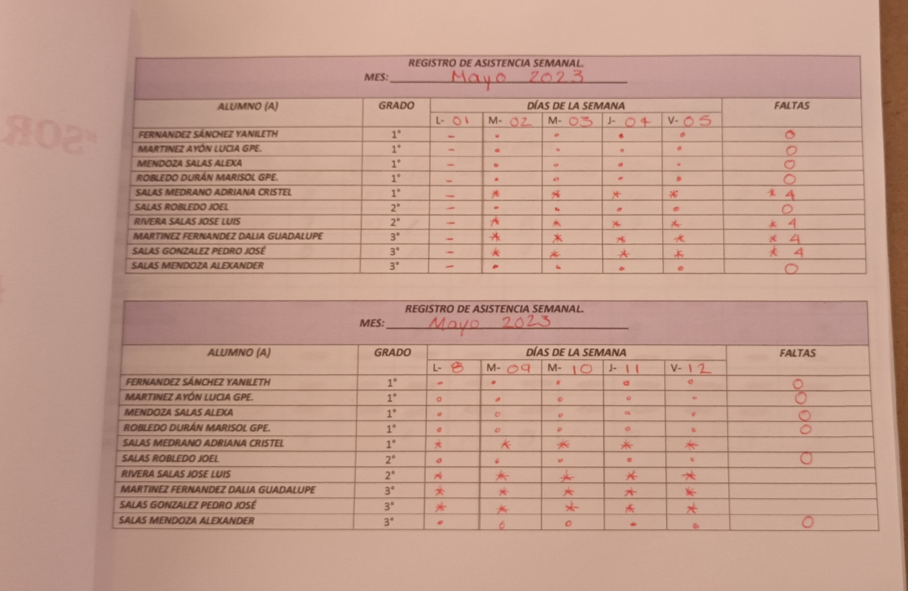
INSTRUMENTOS APLICADOS EN MI ESCUELA.
DE OBSERVACION DIRECTA.
1.- Registro de asistencia.

Slide 3
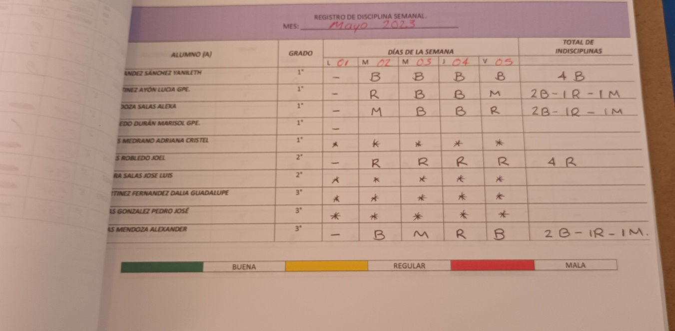
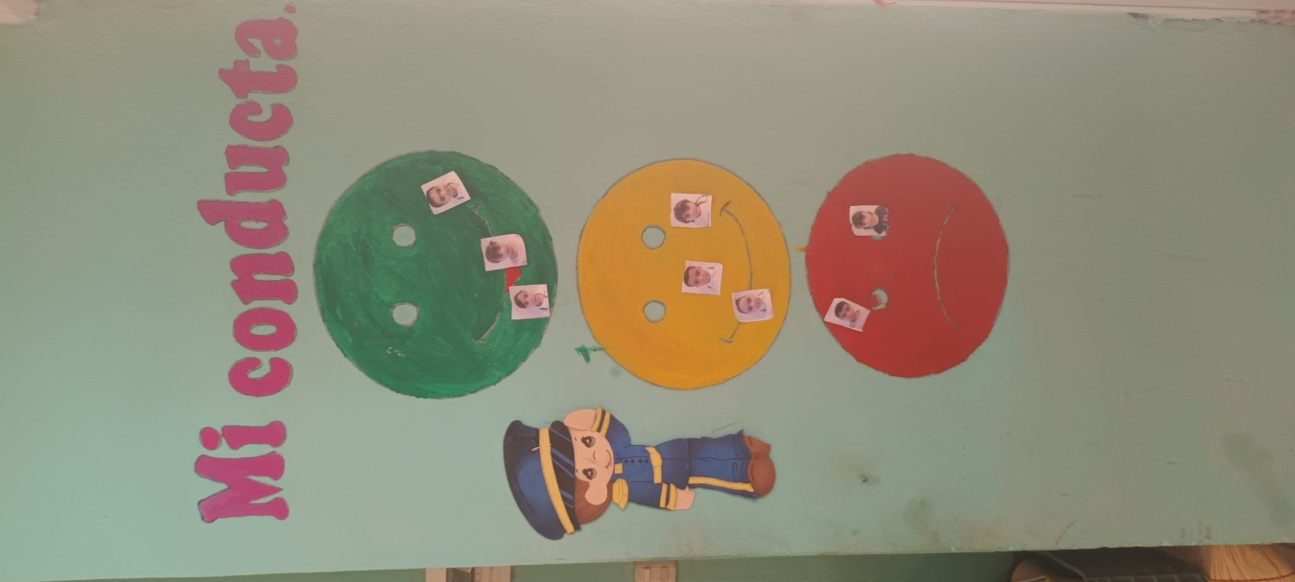
2.- registros de disciplina.

Slide 4
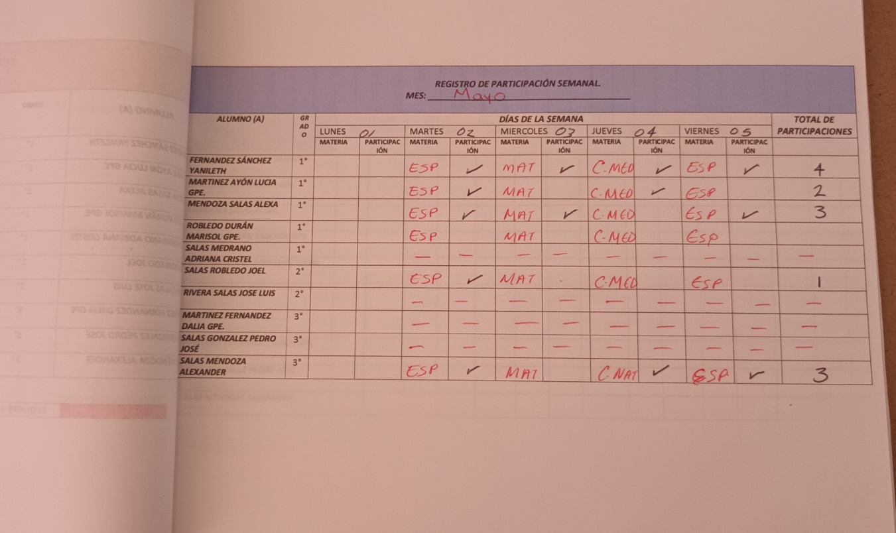
3.- participación

Slide 5
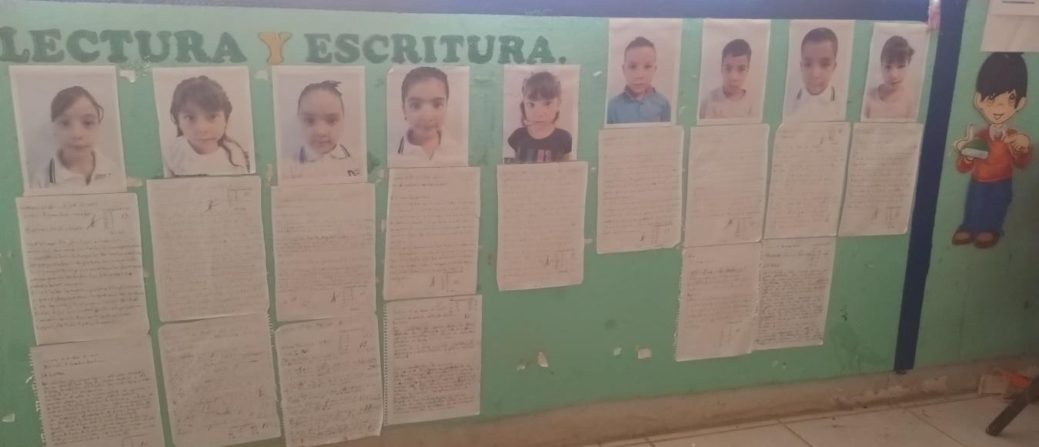
Pruebas escritas.
1.- ESCRITURA
ESCALA ESTIMATIVA

Slide 6
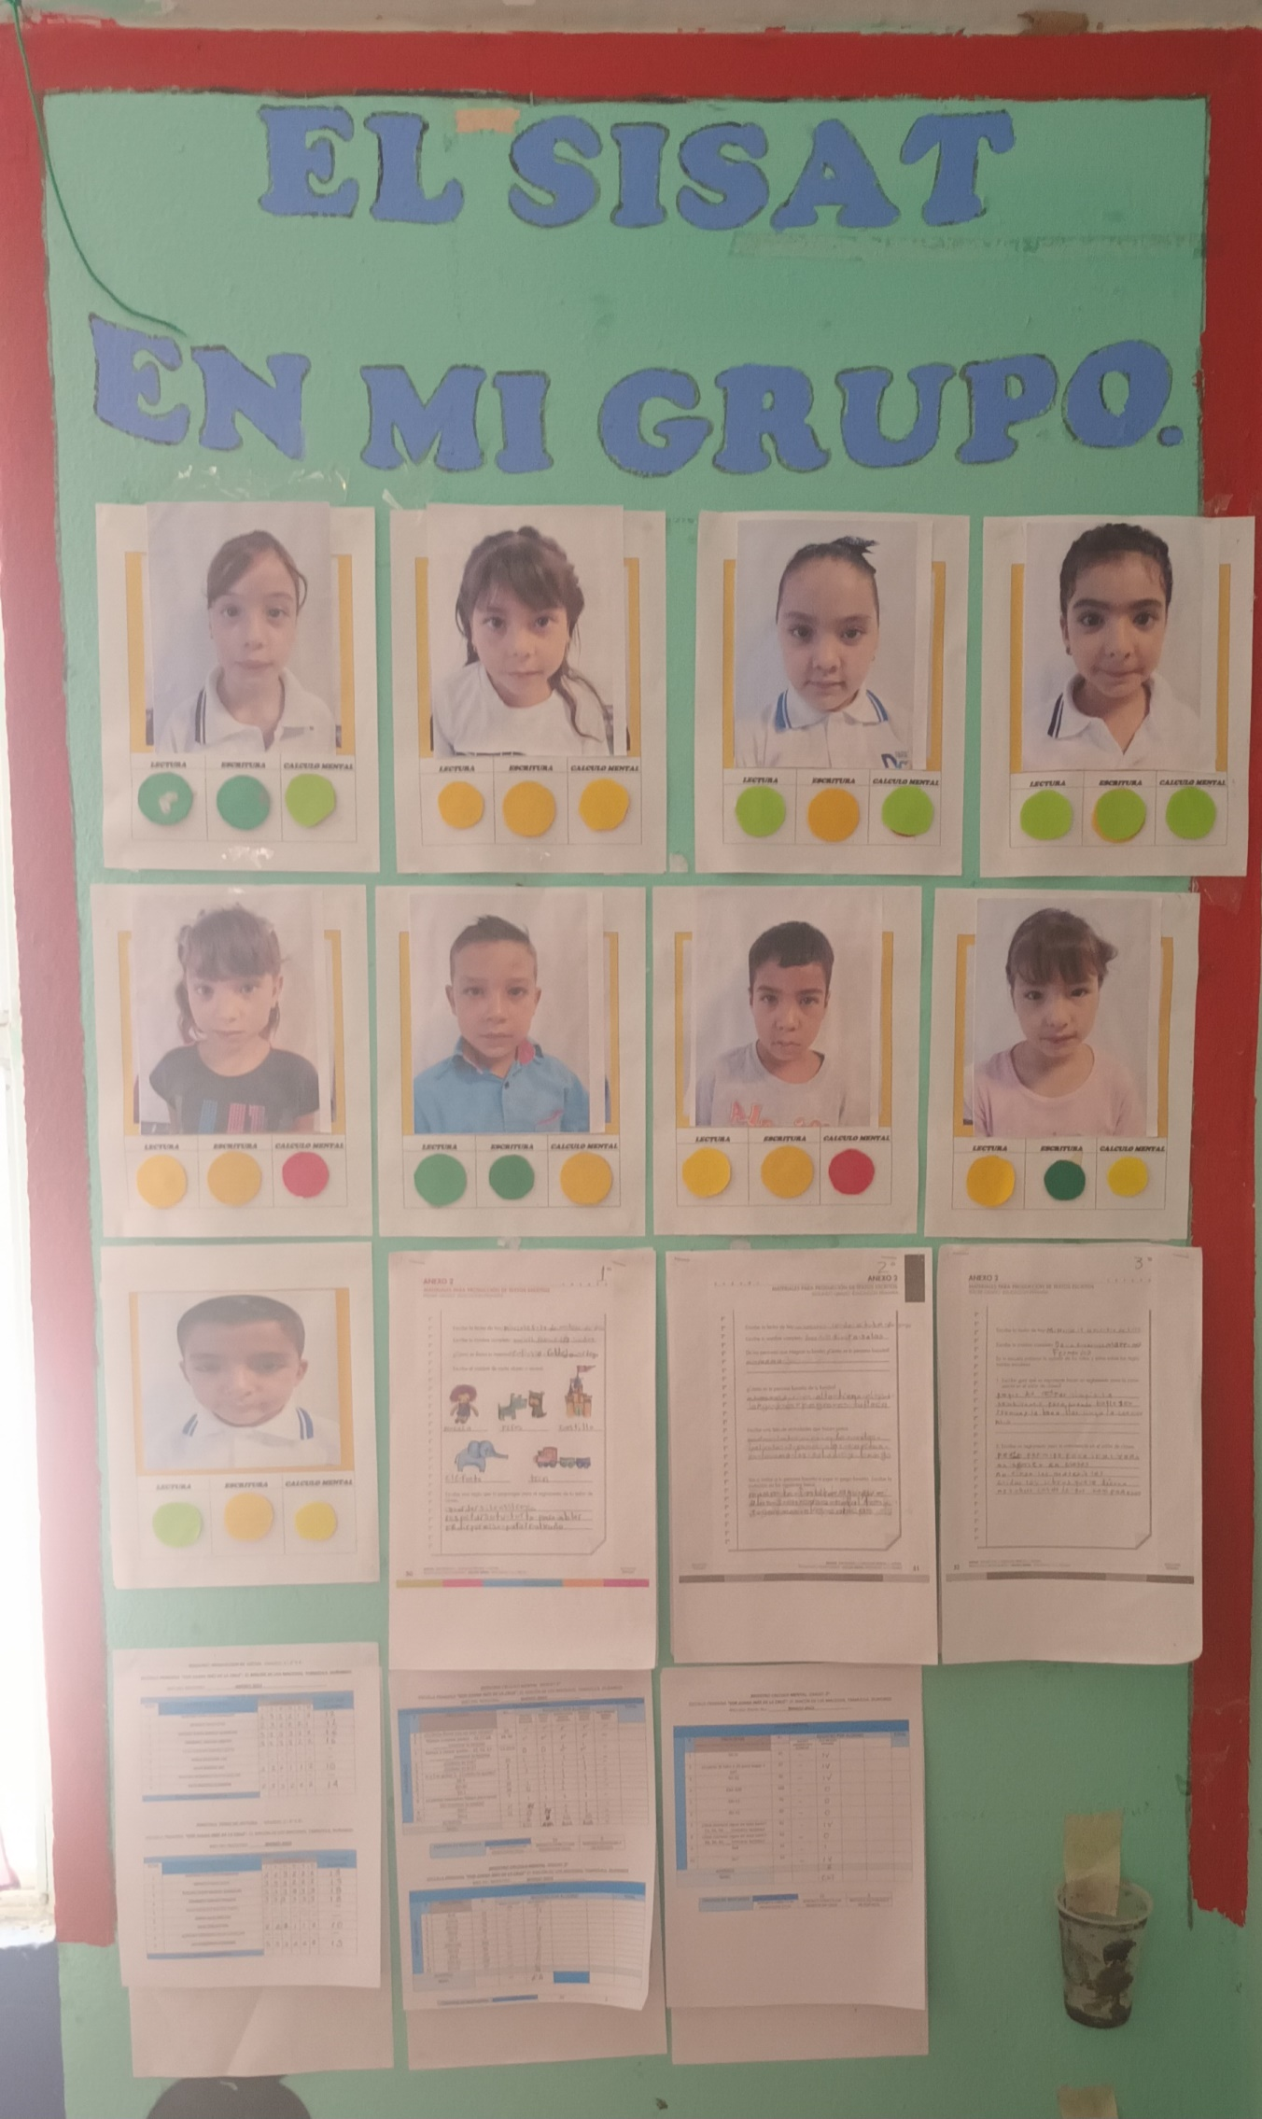
2.- SISAT

Slide 7
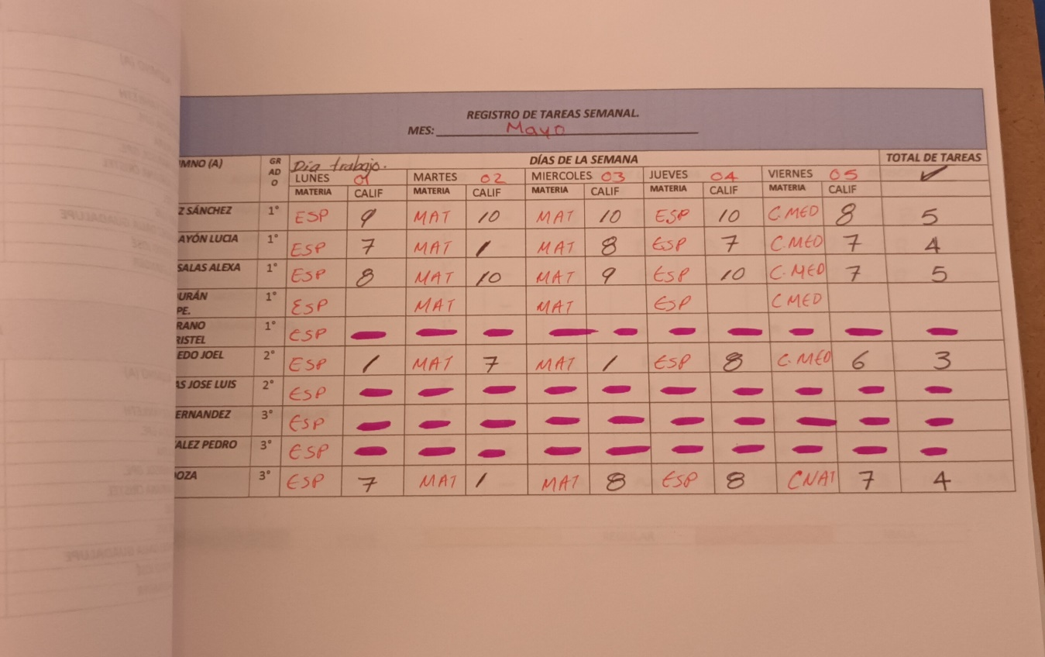
3.- TAREAS

Slide 8
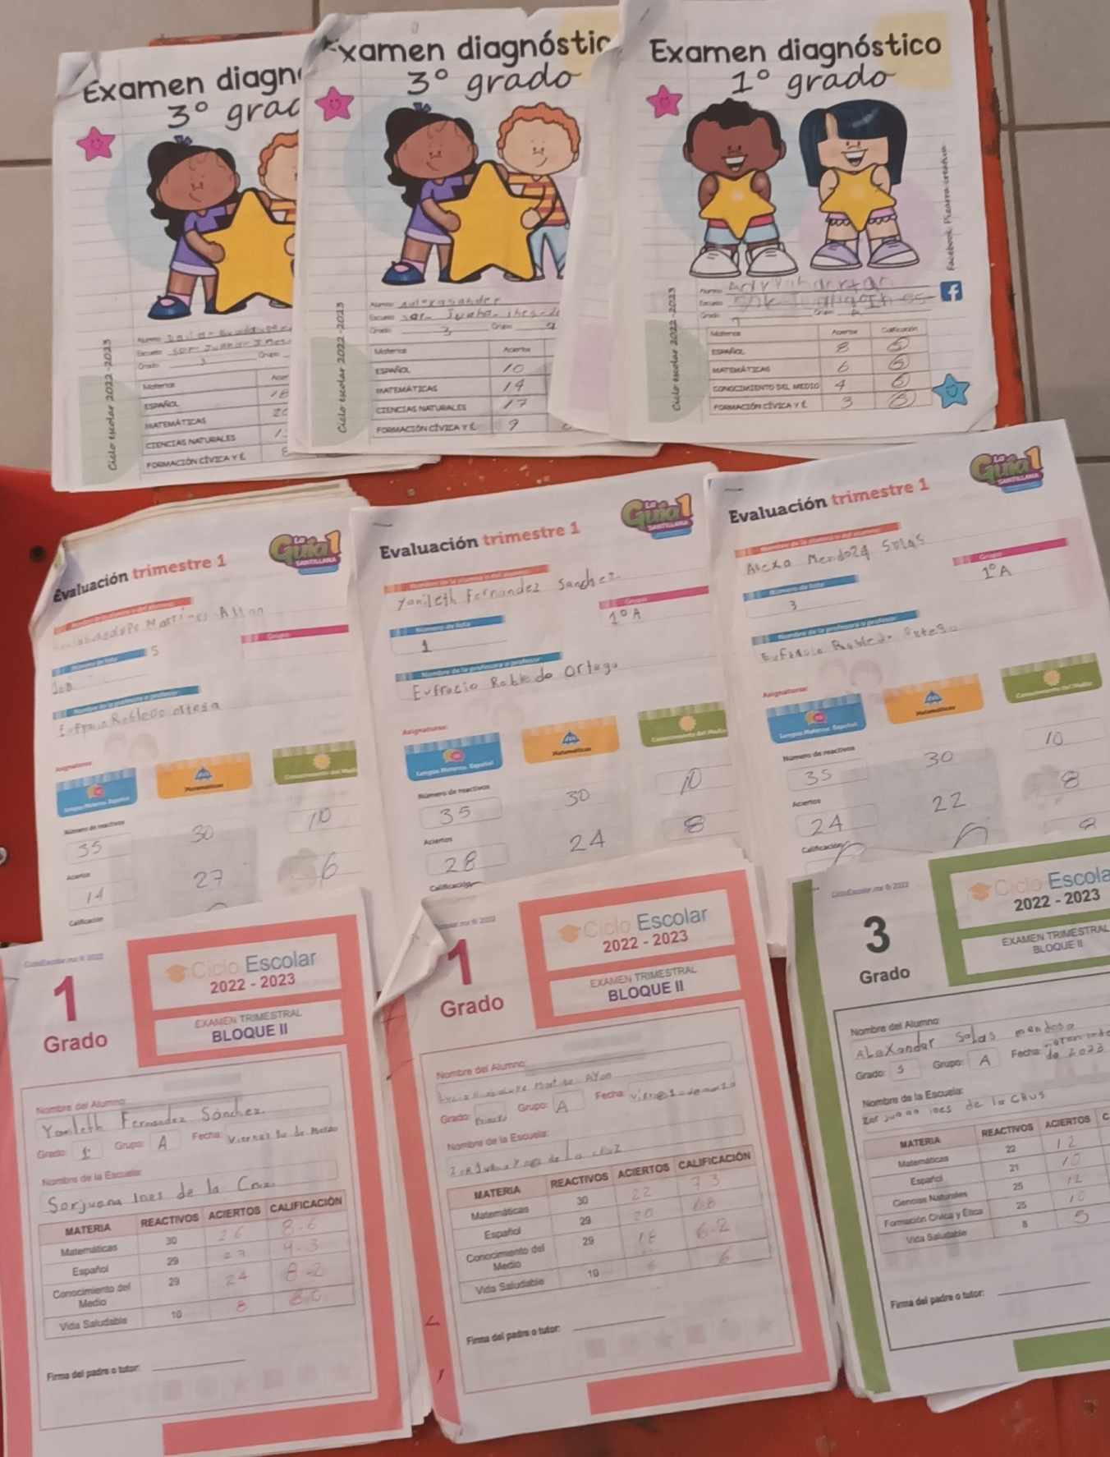
4.- EVALUACIONES MENSUALES Y TRIMESTRALES.

Slide 9
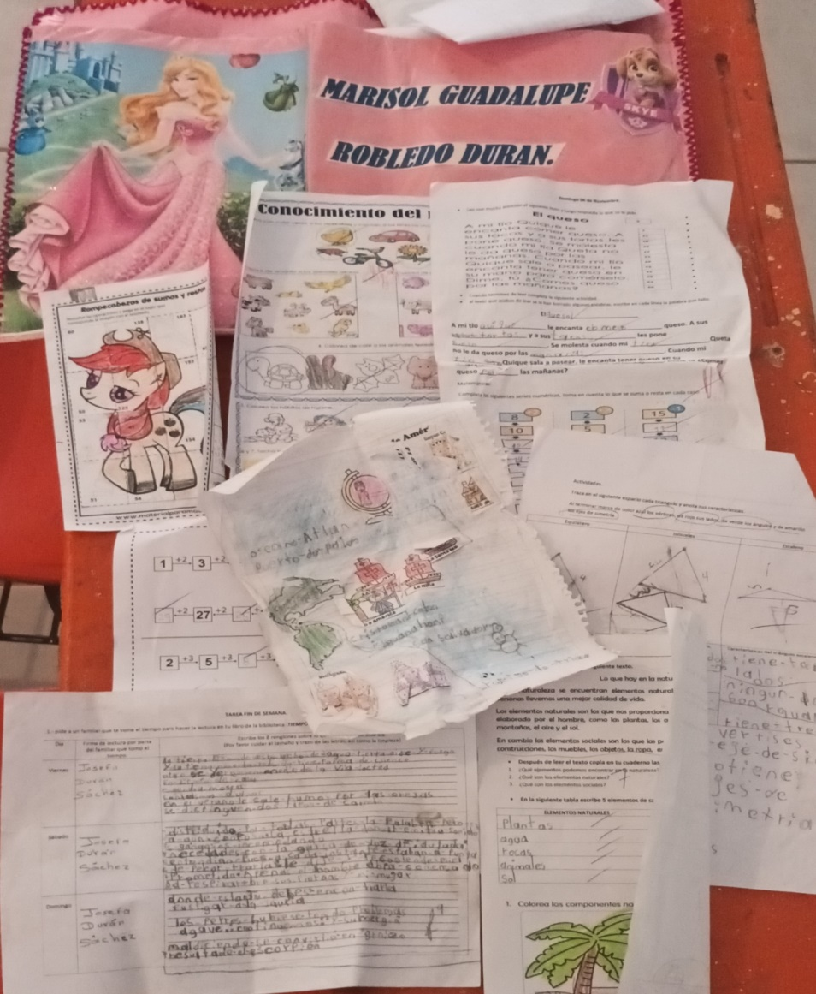
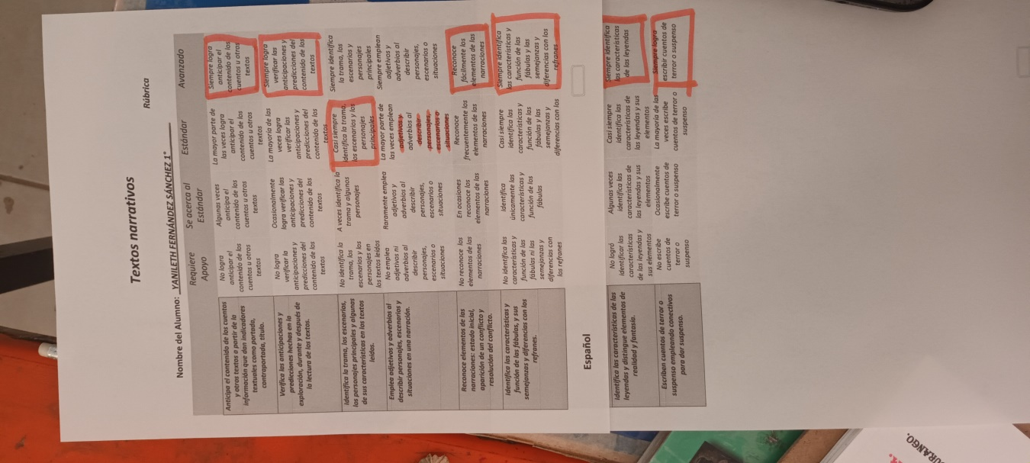
PORTAFOLIO DE EVIDENCIAS.
RÚBRICAS PARA EVALUAR LOS PRODUCTOS.

Slide 10
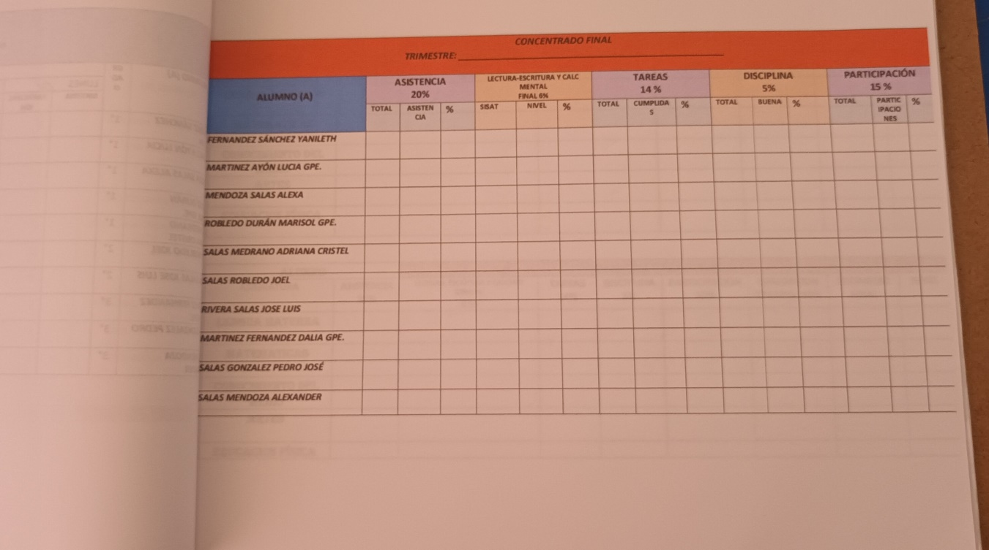
CONCENTRADO FINAL
Asistencia 20% | Lectura-escritura 6% | Tareas 14 % | Disciplina 5% | Participación 15 %

Slide 11
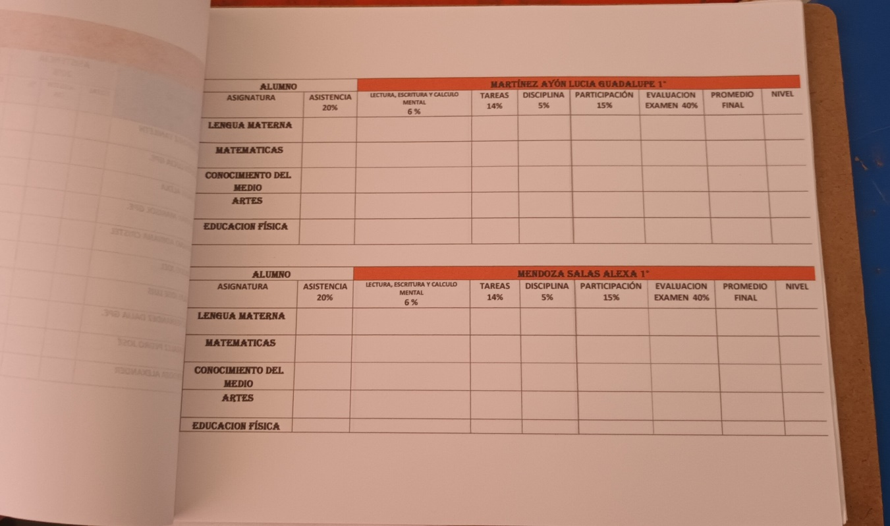
ASIGNACION DE CALIFIACIONES
NOTA: Se agrega la calificación del examen trimestral con un porcentaje del 40 %

